Slide 1


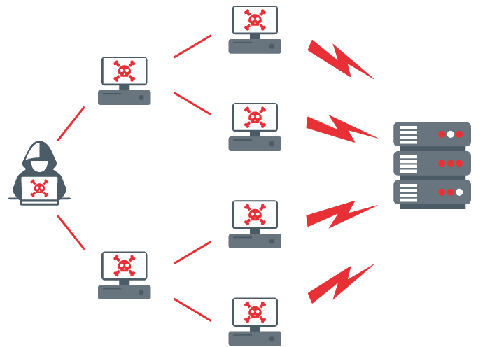
Fuga de información:
La información es uno de los principales activos de Mercado Libre, la fuga de la misma podría generar las siguientes consecuencias:
Daño a la imagen de la empresa
Consecuencias Legales
Consecuencias Económicas
Suspensión de operaciones
Problemas al realizar certificaciones de seguridad.
Debido a las graves consecuencias y que recientemente se han reportado daños por fuga de información en grandes empresas como Facebook, Linkedin, Zoom, se considera al riesgo de fuga de información con una criticidad ALTA.
Riesgo: Alto
Modificación no autorizada de información
Las modificaciones no autorizadas a la información pueden generar pérdida de credibilidad sobre la información utilizada por Mercado Libre, se corre el riesgo de no poder validad completitud, integridad y exactitud de la información.
Formas de prevenirla:
Refuerzo en políticas de seguridad de accesos
Implementación de matriz de segregación de funciones
Refuerzo en política de cambios en aplicaciones y en datos
Riesgo: Medio
Formas de prevenirla:
Reforzar políticas de seguridad
Capacitar a toda la compañía en dicha temática
Generar una cultura laboral adaptada al riesgo
Refuerzo en controles sobre proveedores
Denegación de servicios La denegación de servicios al igual que la fuga de información, son eventos clave donde el equipo de Seguridad Informática debe hacer foco para prevenirlo.
Un ataque de denegación de servicios puede generar la interrupción de la actividad de la empresa.
Efectos:
Inactividad en el sitio web
Caídas de servidores
Perdidas de tiempo y dinero
Formas de prevenirlo:
Actualización y mantenimiento constante de firewalls
Implementación de sistemas de prevención de intrusos
Constantes pruebas y controles para prevenir vulnerabilidades
Implementación de controles sobre seguridad de servidores
Riesgo: Muy Alto

